Slide 1
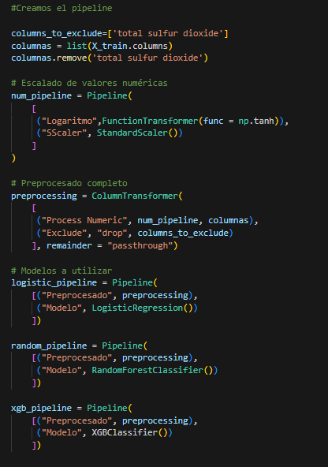
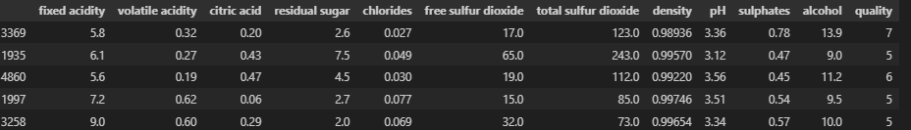
Wines class
1. Aplicación de logaritmo
1.bis Generación de Escalado a valores
2. Excluir columnas
3. Generación de modelos
1-5
1
2
3

Slide 2
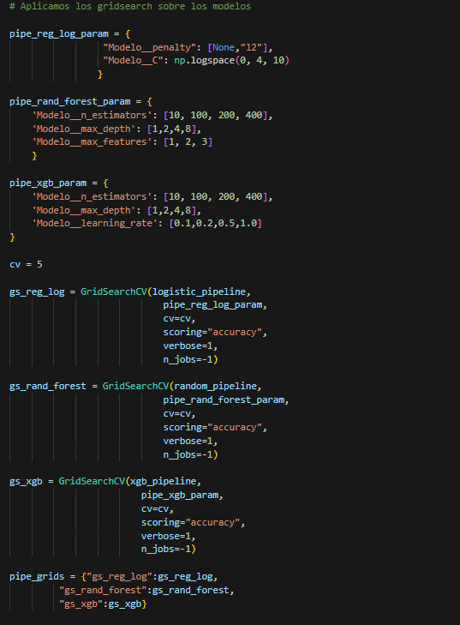
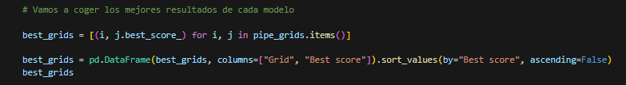


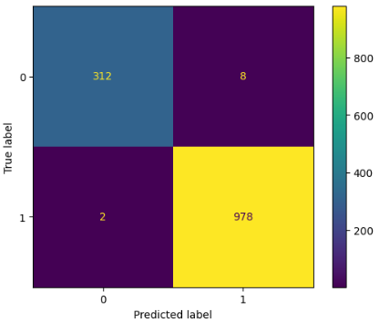
Wines class → Classification
2.a
2.b
3
Generación GridSearch pipelines
Selección best score
Predicción
Confusion matrix
4
1

